Slide 1
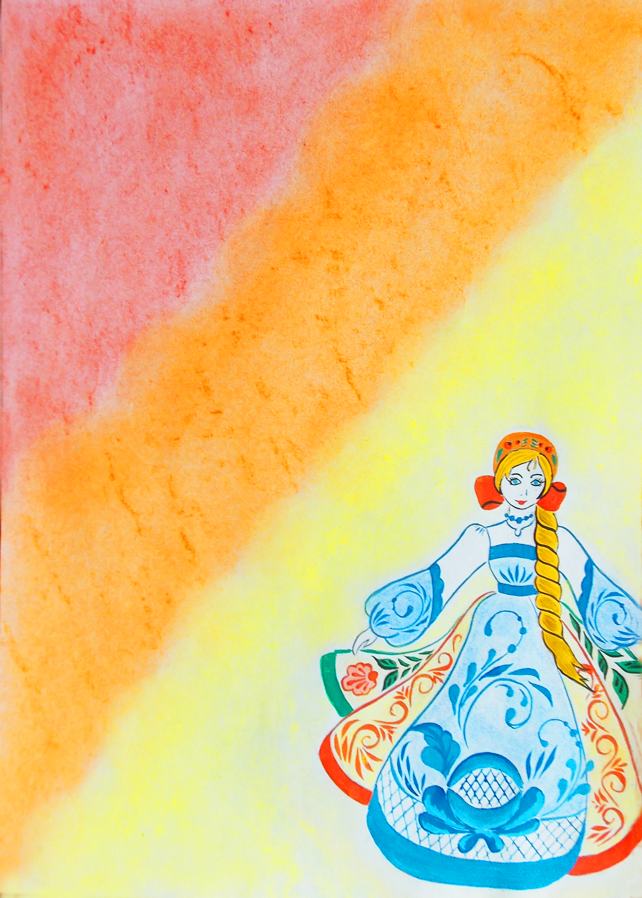
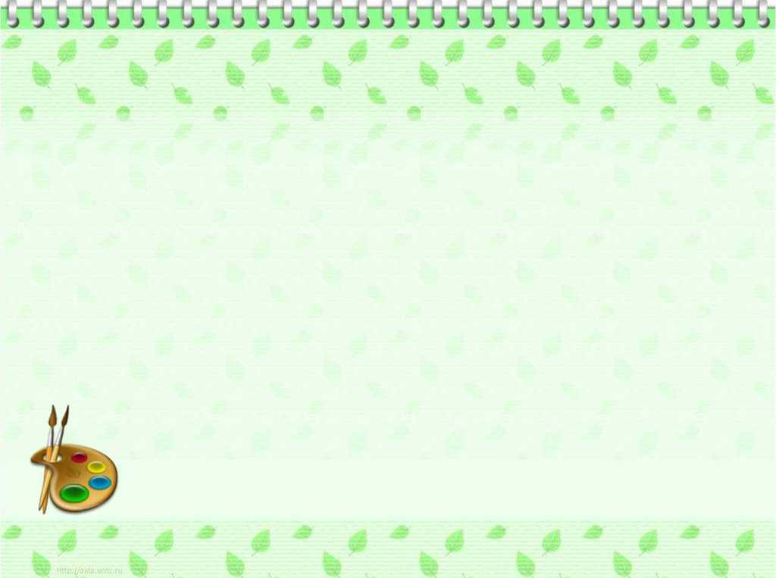
Развитие ребёнка старшего дошкольного возраста в процессе ознакомления с народным декоративно-прикладным искусством

Slide 2
Критерии опыта
-актуальность
-научность
-новизна
-результативность
-стабильность
- возможность творческого применения материалов опыта в практике

Slide 3
основные элементы представляемого опыта
-теоретическая часть
-описание опыта
-перспективный план
-конспекты занятий
-описание дидактических игр и упражнений с фотографиями
-литературный и фольклорный материал
-сценарии развлечения, праздники; физкультминутки
-фотоматериал
-текст выступления

Slide 4
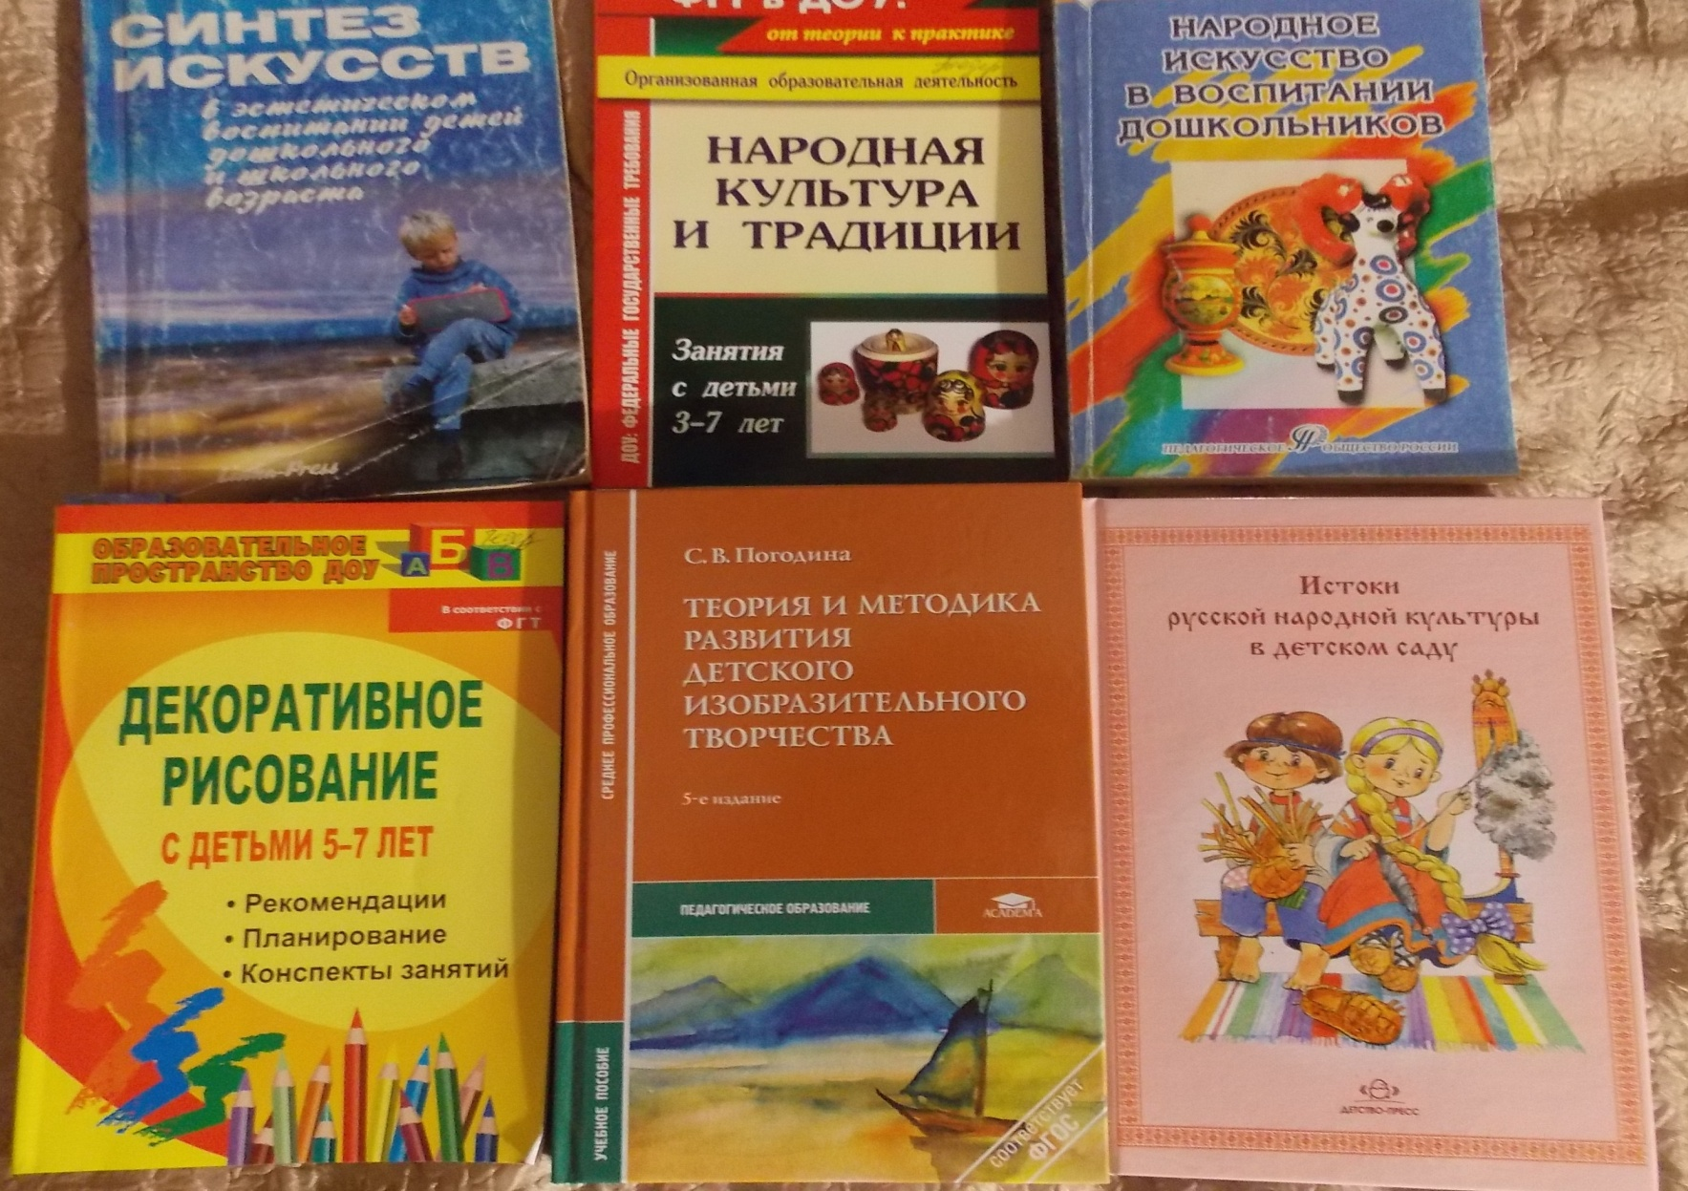

Slide 5
Алгоритм ознакомления детей с декоративно-прикладным искусством и формирования у них навыков декоративного рисования
* знакомство с историей народного промысла и выделение основных элементов узора; освоение этих элементов;
*углубление знаний о промысле, выделение более сложных элементов, их освоение; знакомство с особенностями декоративной композиции;
* творческое использование полученных знаний и сформированных навыков и умений.

Slide 6
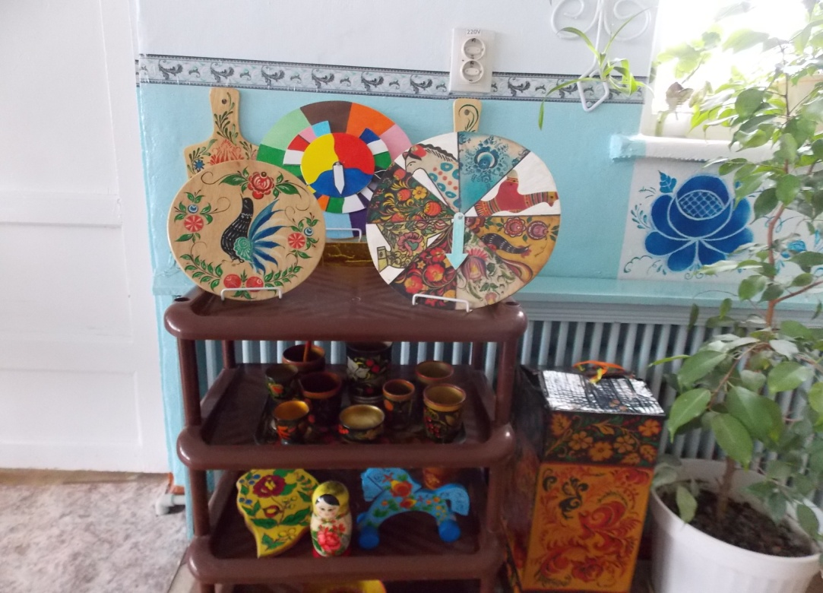
Развивающая среда

Slide 7
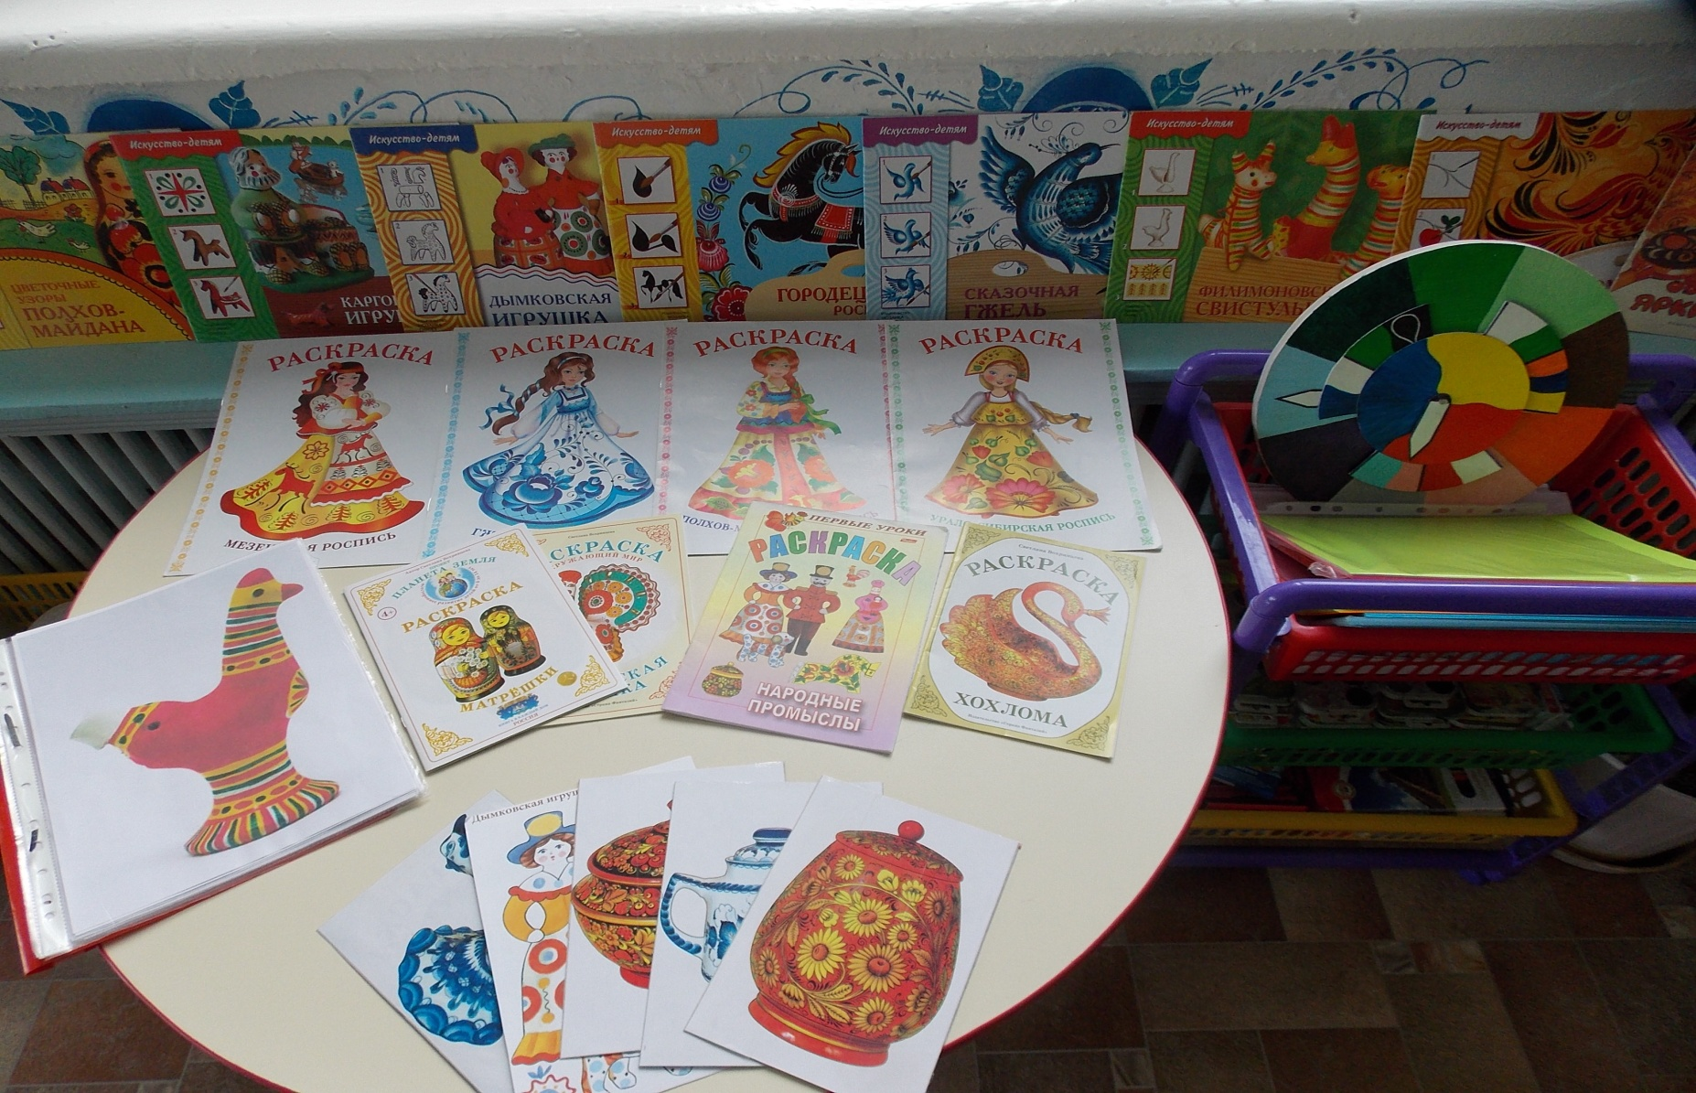

Slide 8
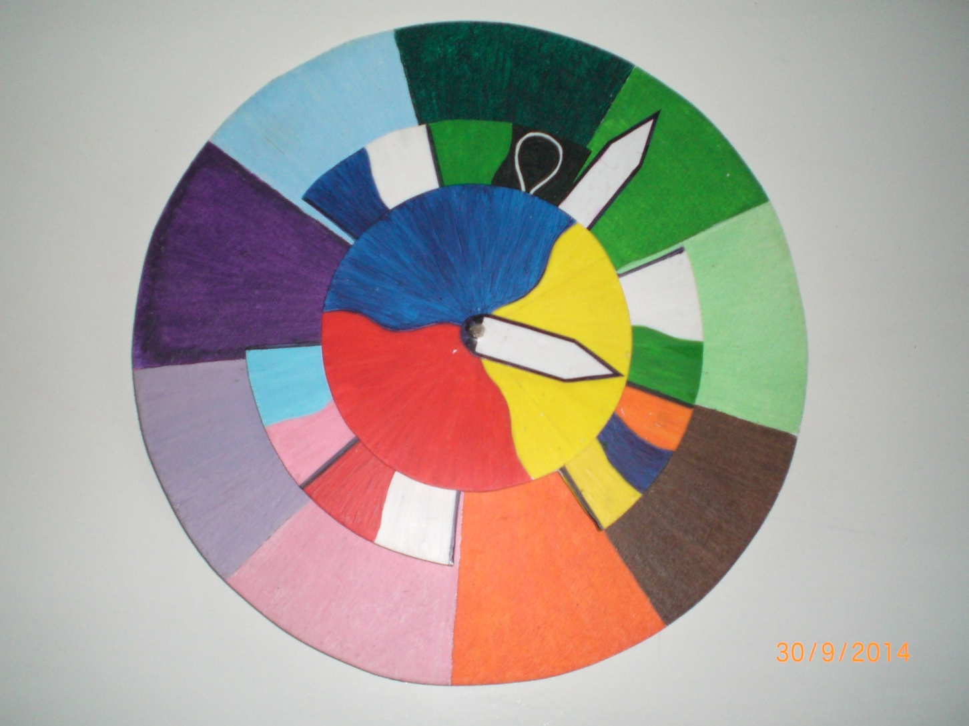
Игра «Цветовой круг»

Slide 9
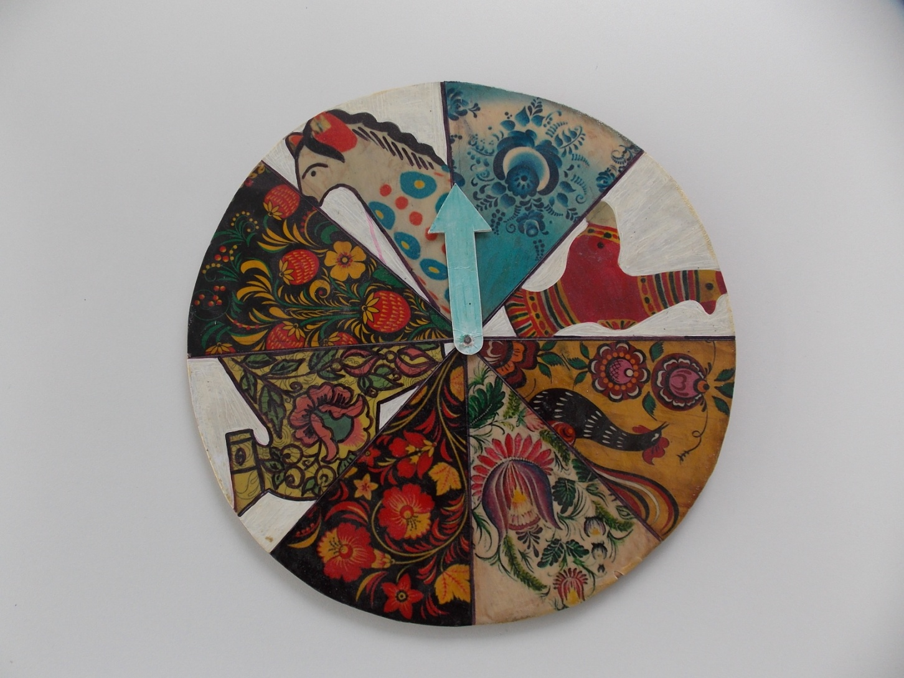
Игра «Художественные часы»

Slide 10
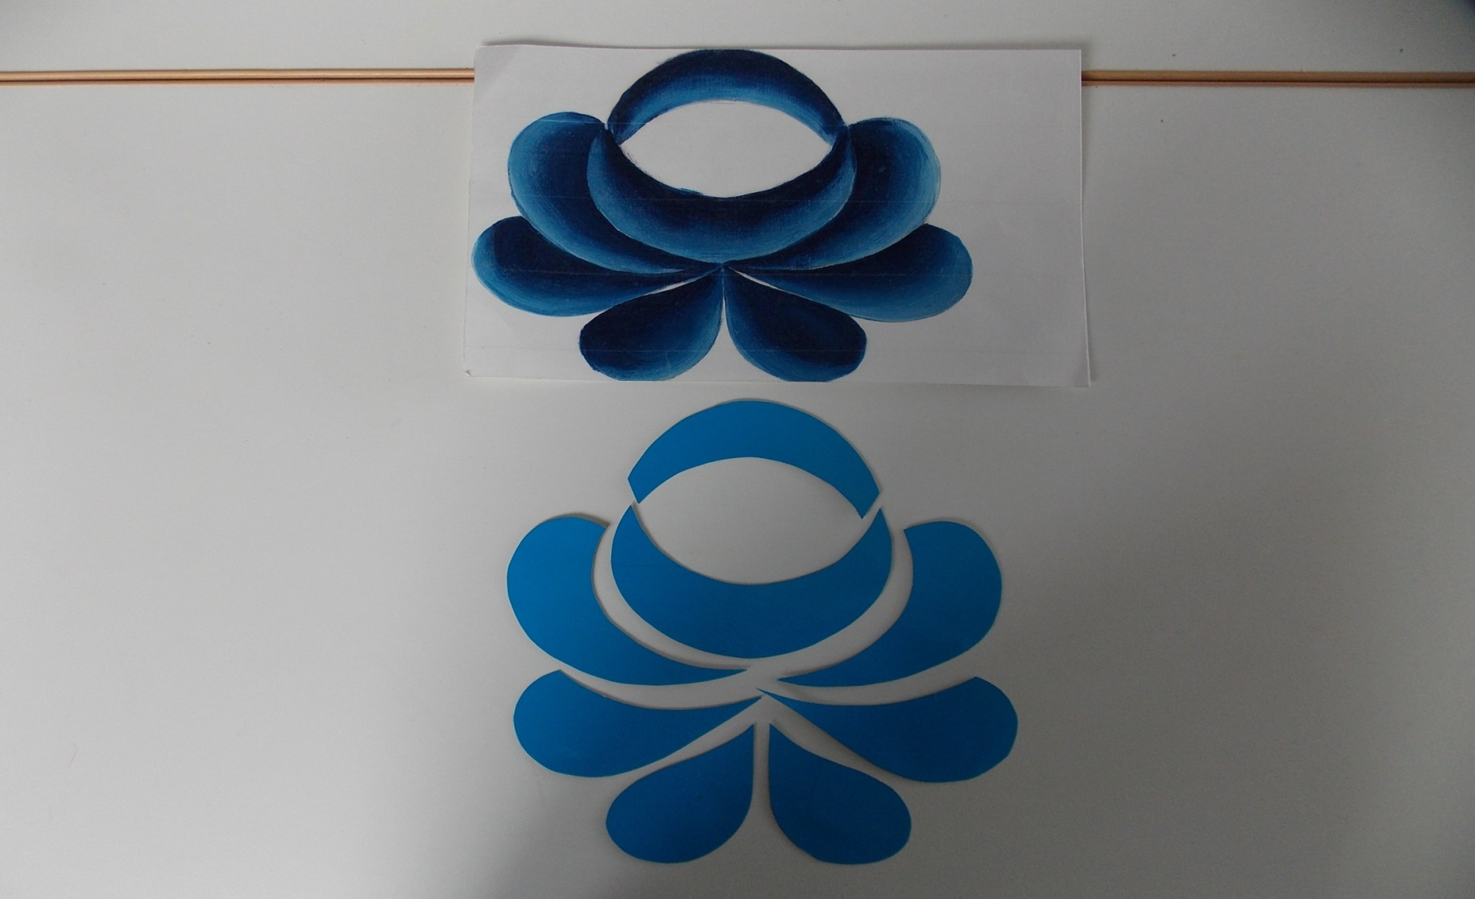
Игра «собери гжельскую розу»

Slide 11
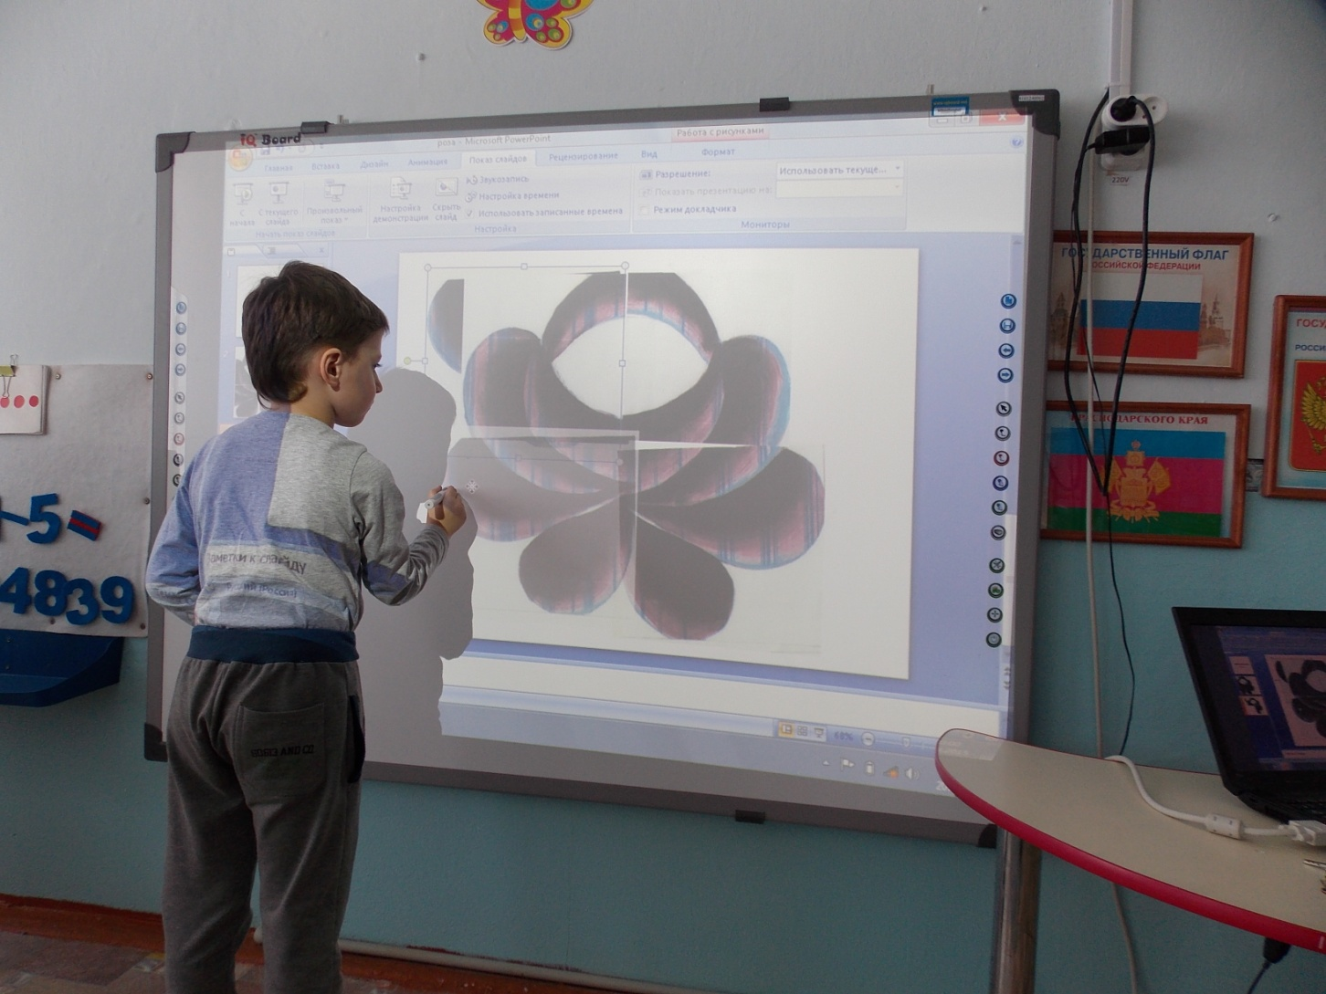
Игра «юный реставратор»

Slide 12
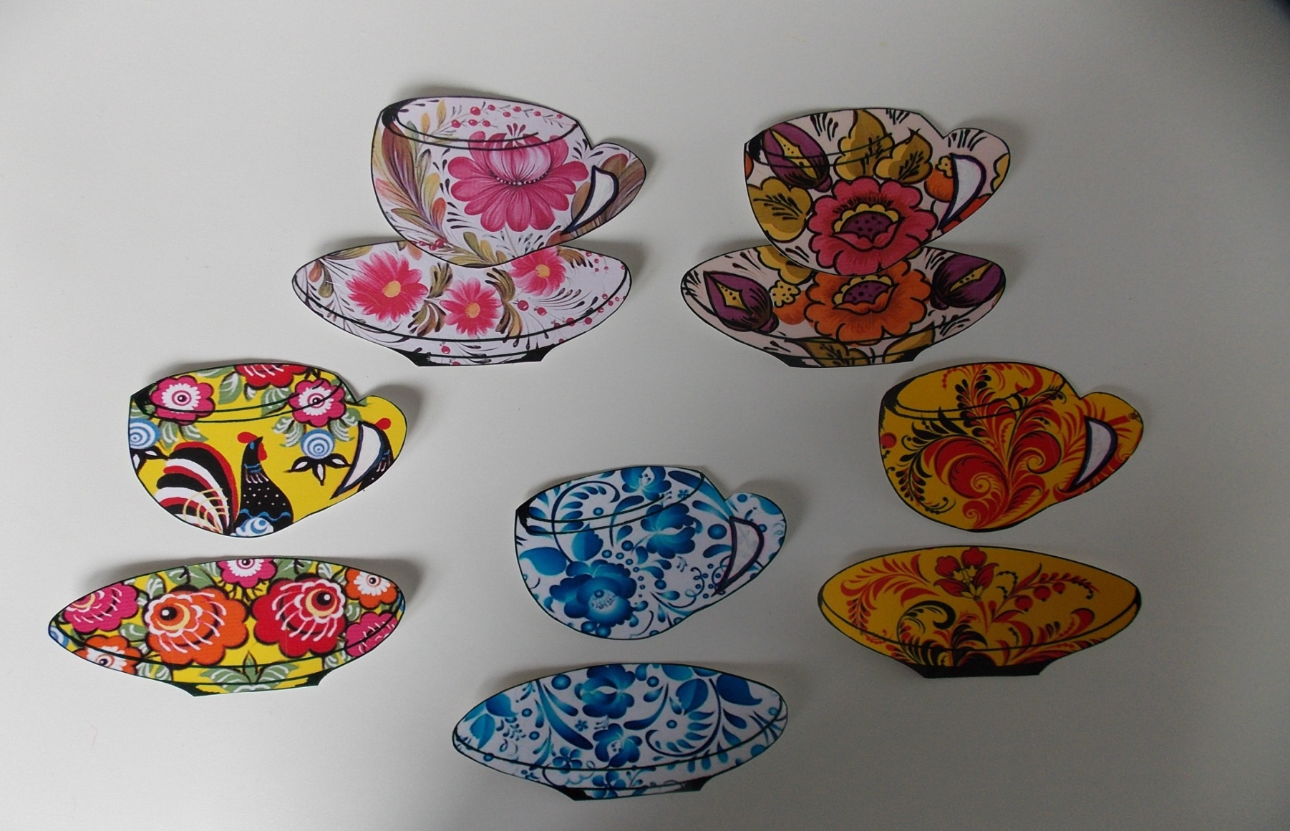
Игра «найди пару»

Slide 13
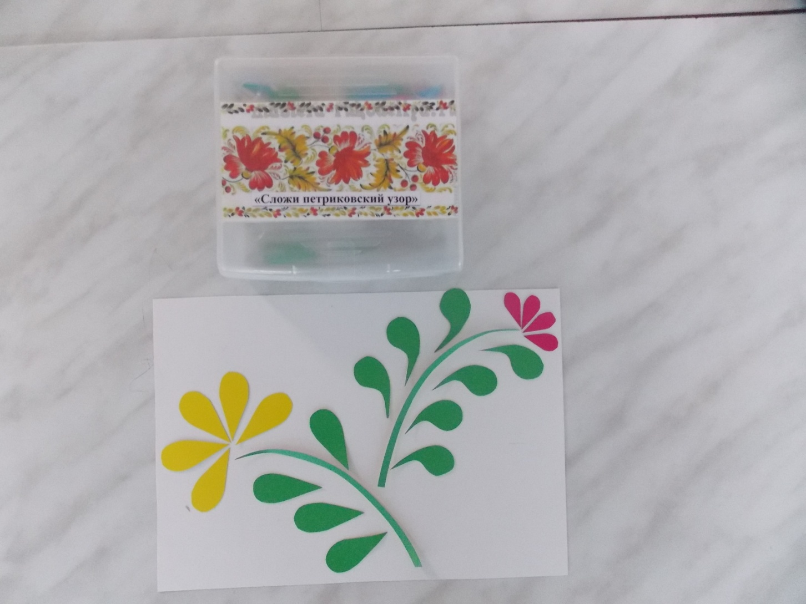
Игра «составь петриковский узор»

Slide 14
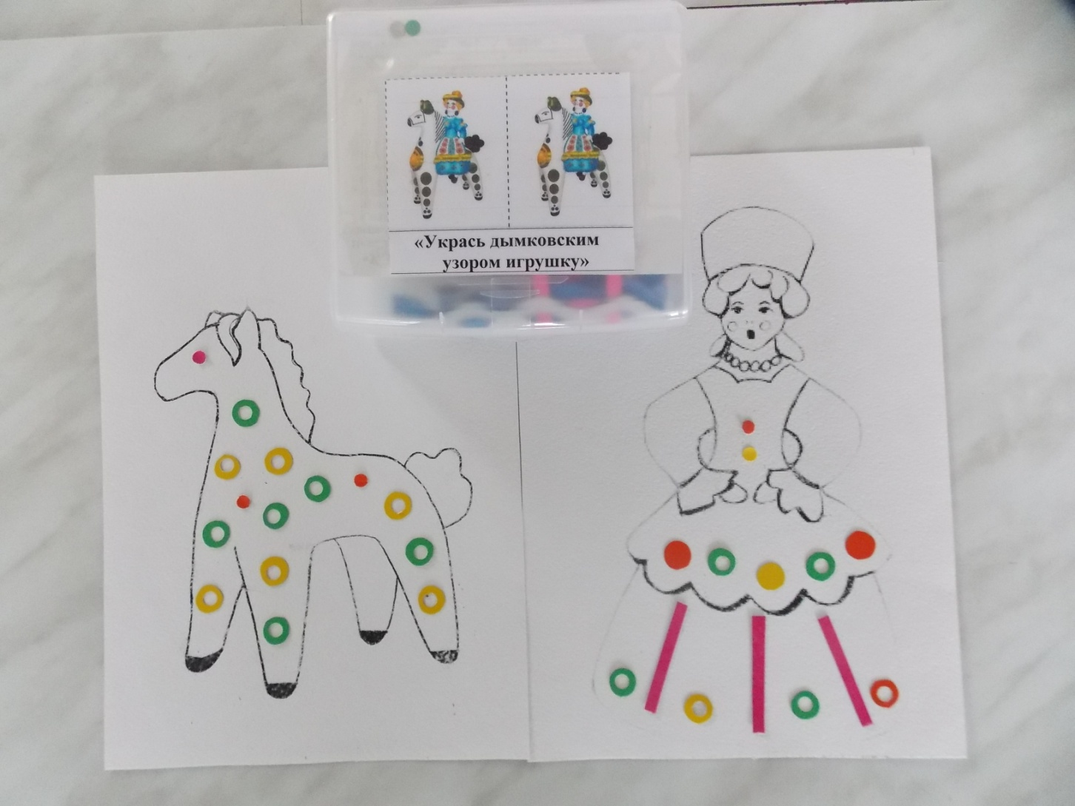
Игра «укрась дымковскую игрушку»

Slide 15
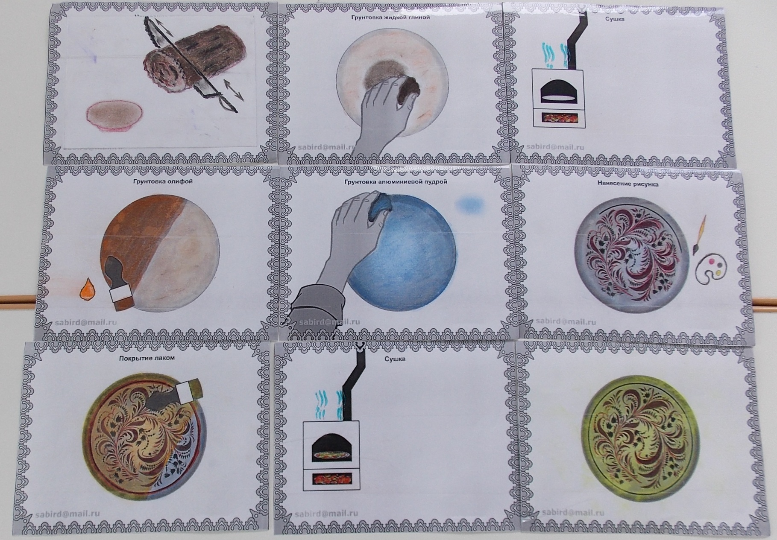
мнемотаблица

Slide 16
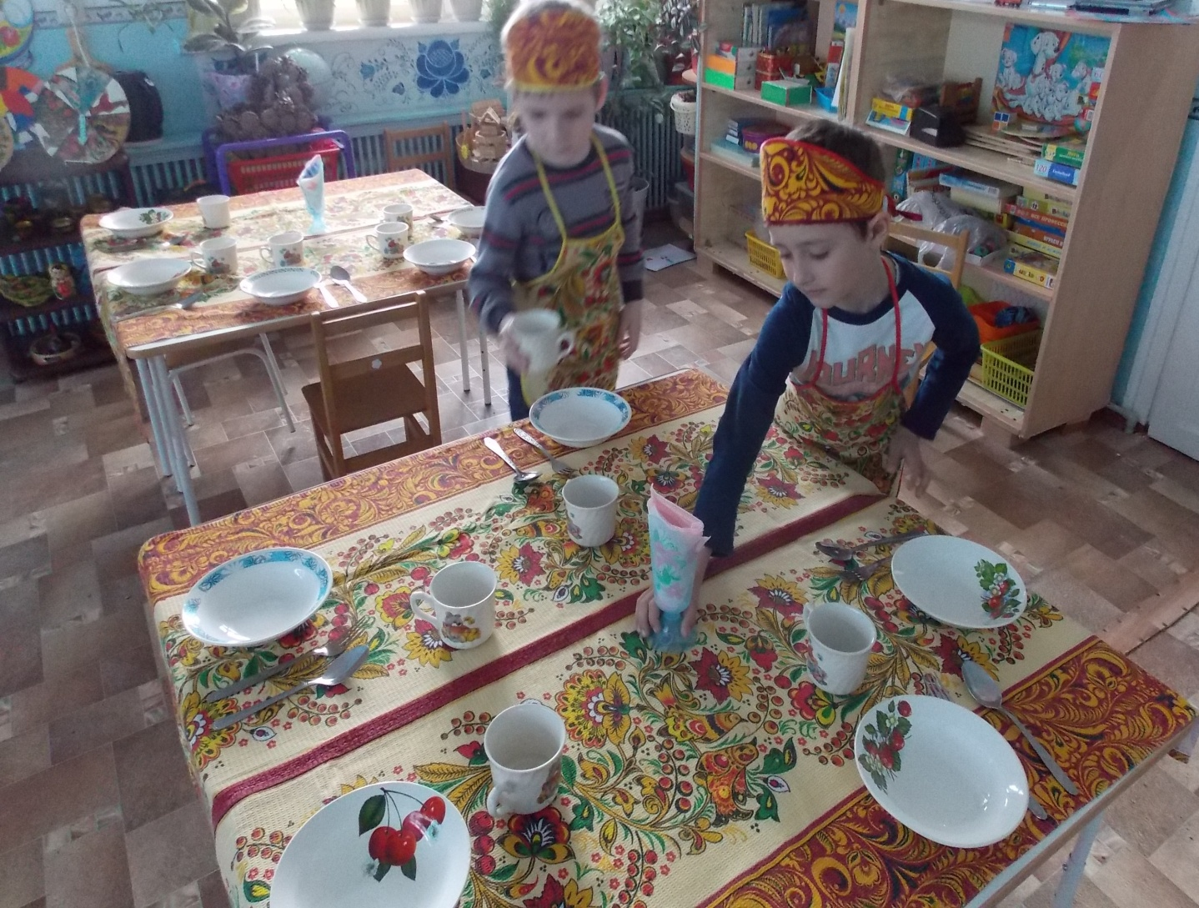

Slide 17
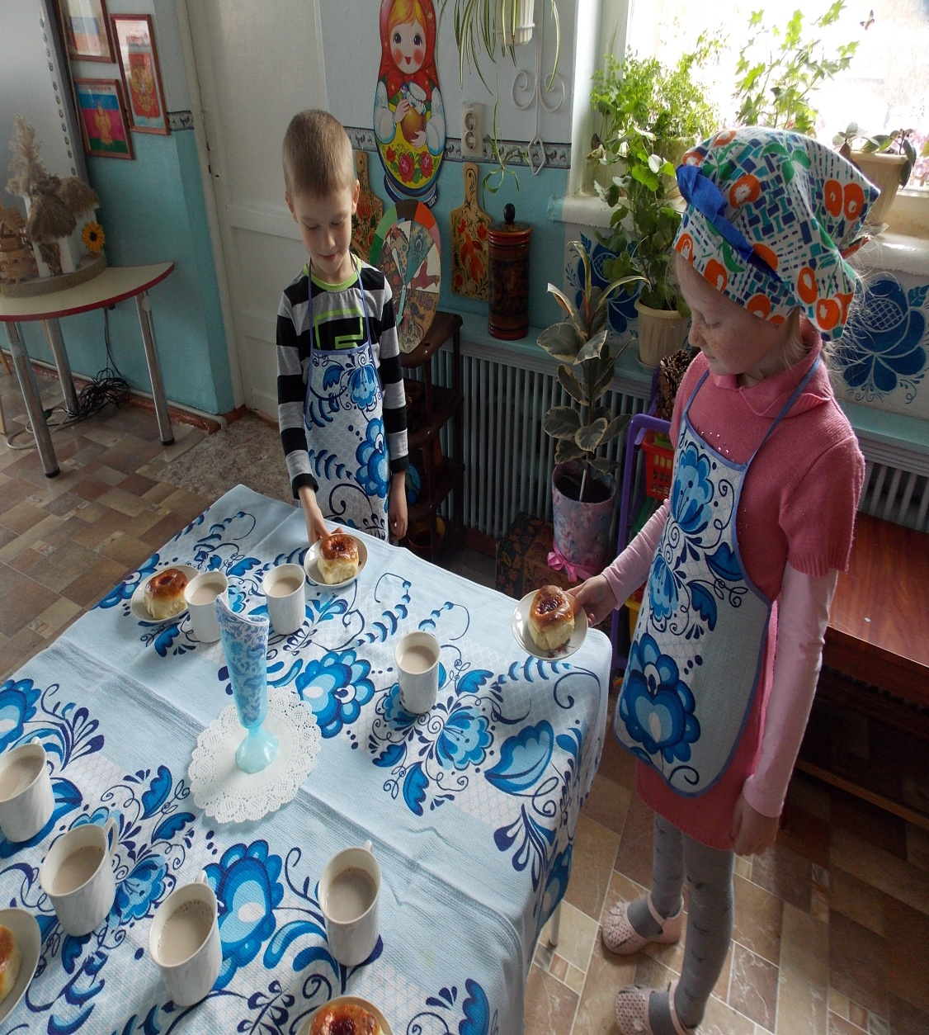

Slide 18
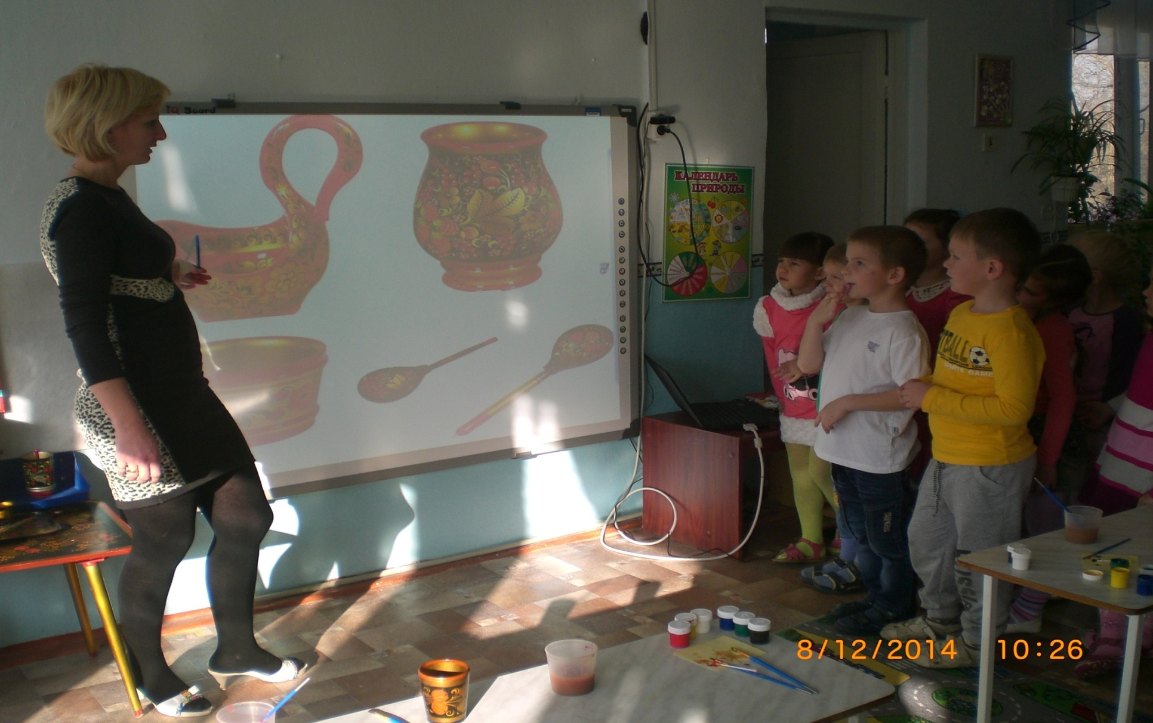
Использование интерактивной доски

Slide 19
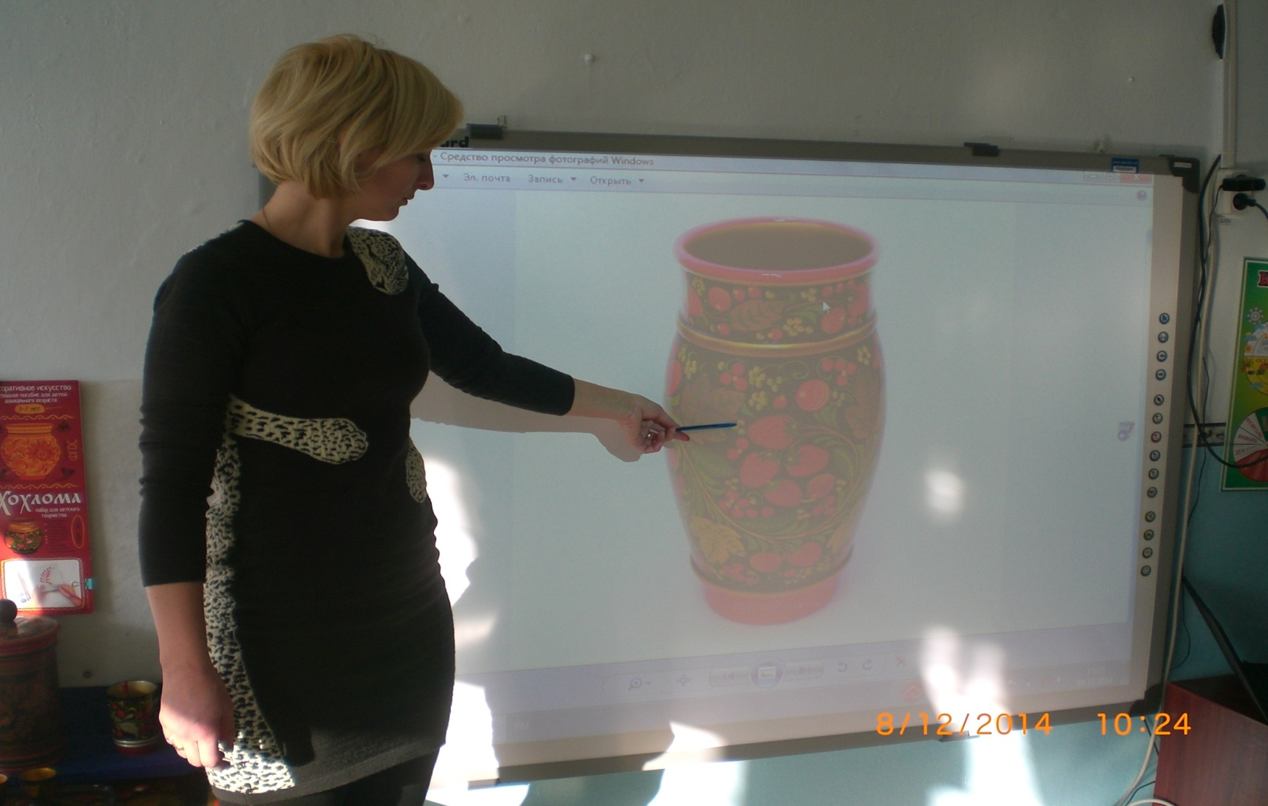

Slide 20
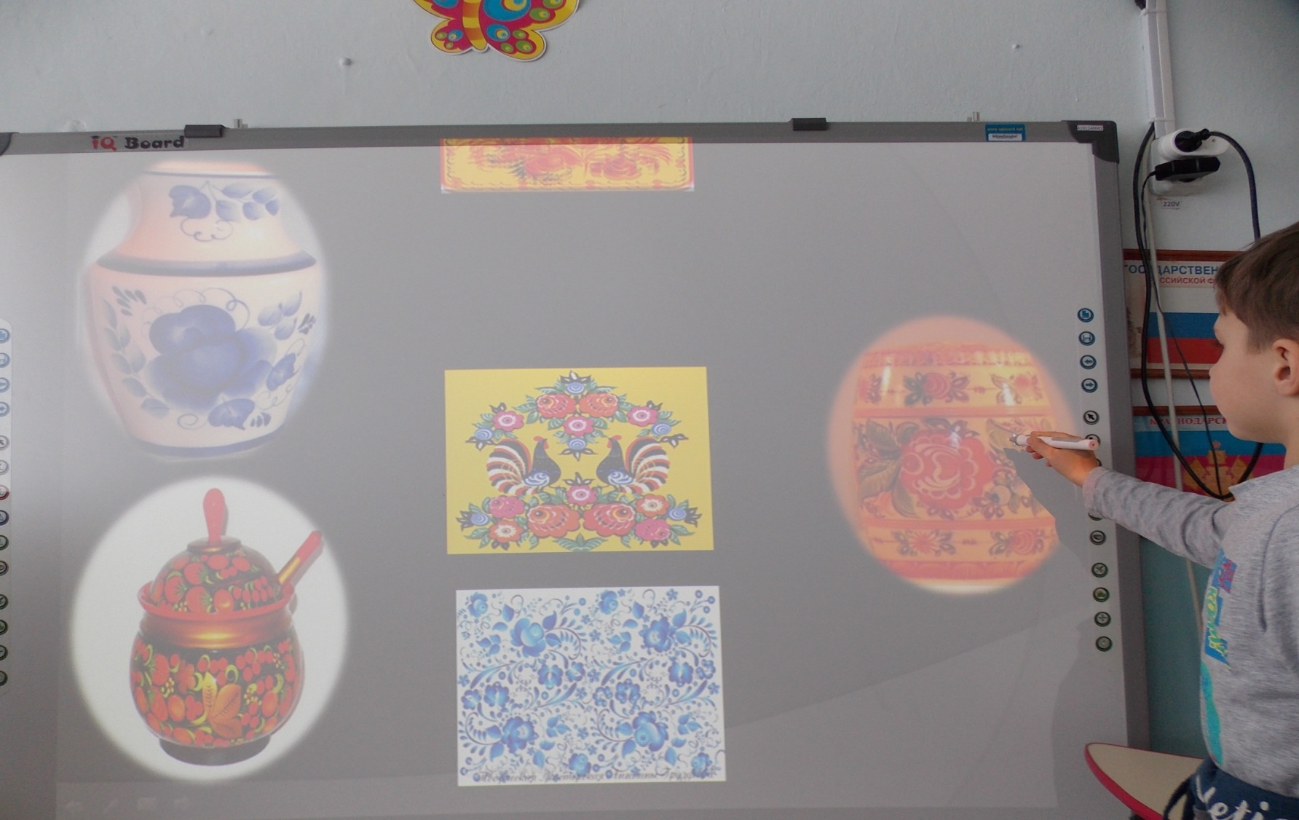
Игра «что лишнее»

Slide 21
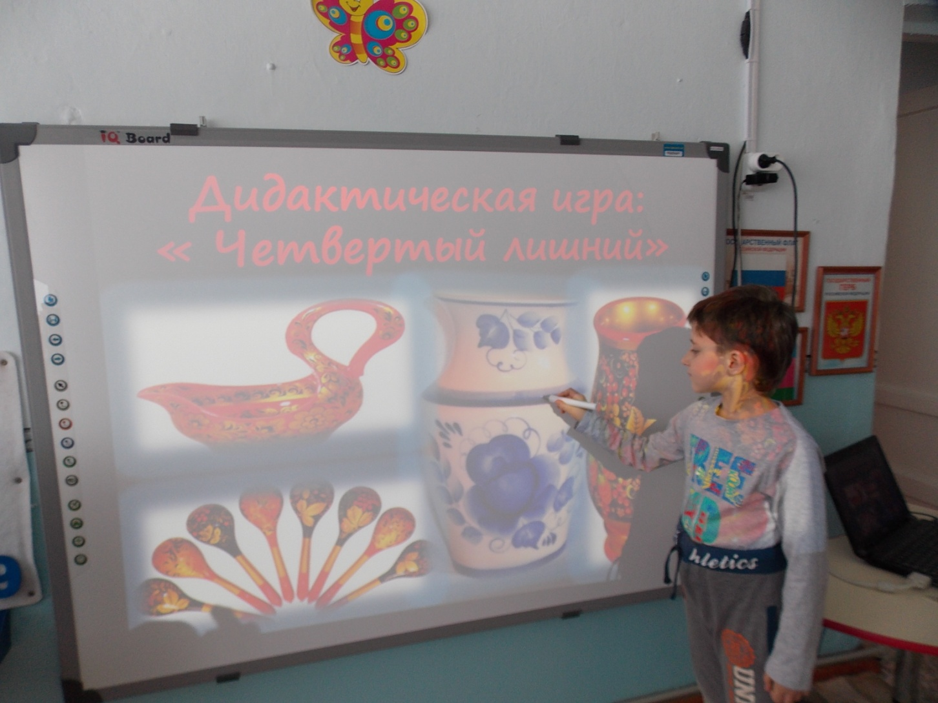

Slide 22
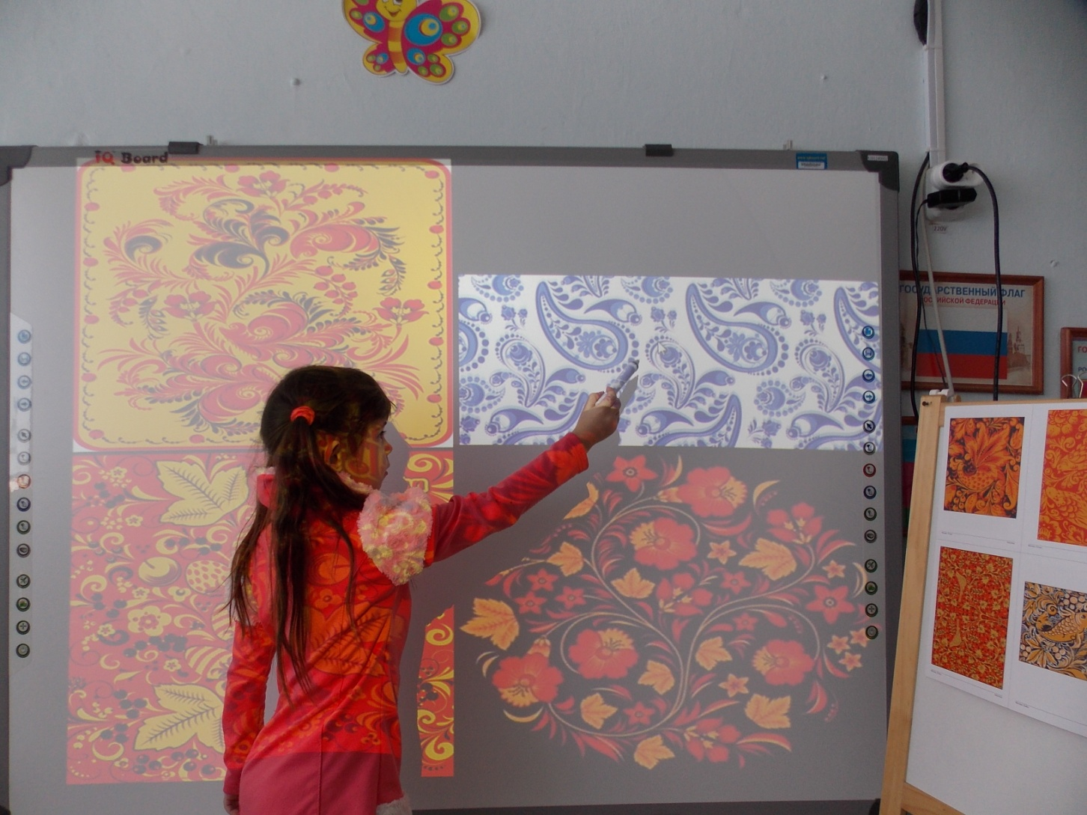
Игра «четвёртый лишний»

Slide 23
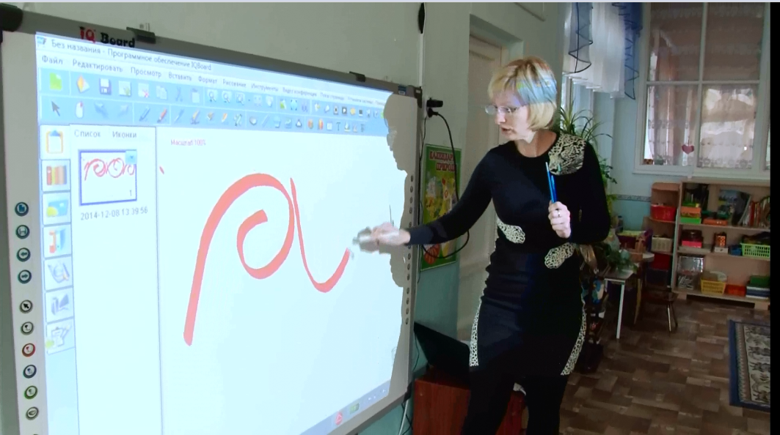

Slide 24
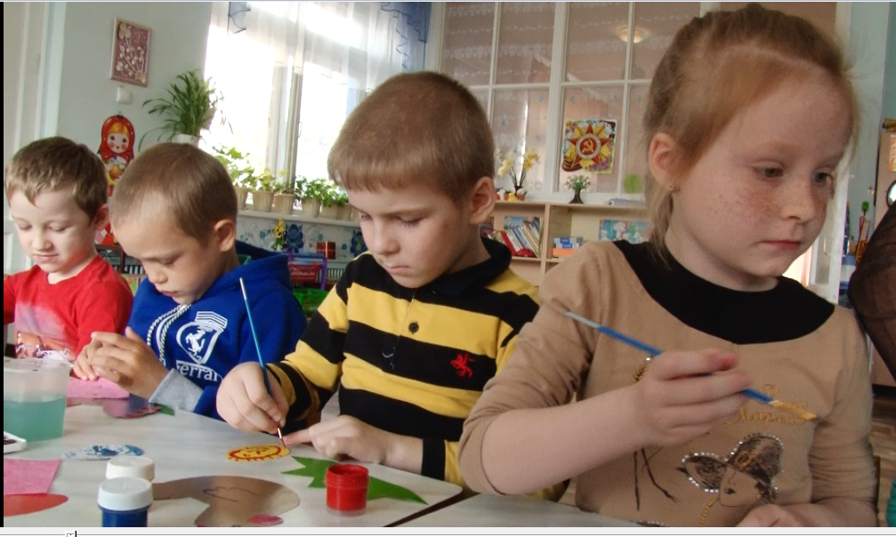
результативность

Slide 25
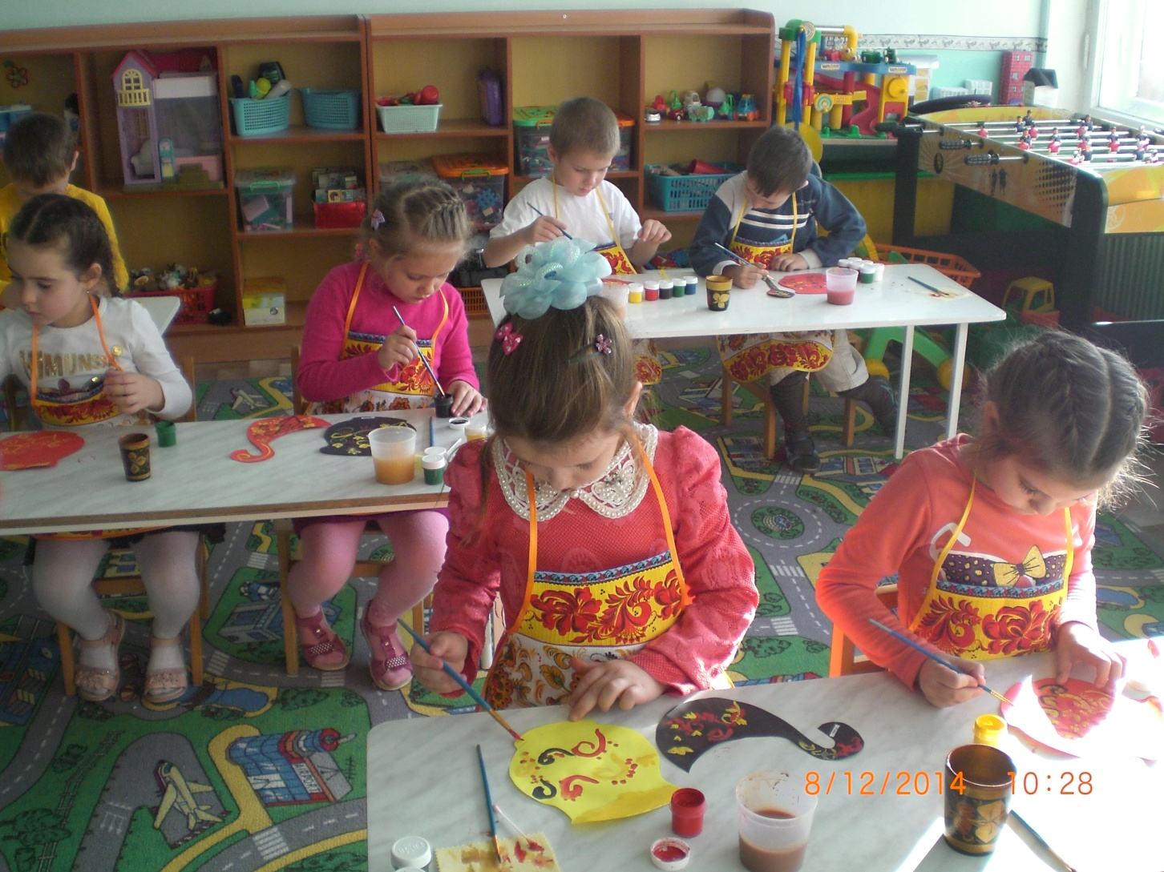

Slide 26
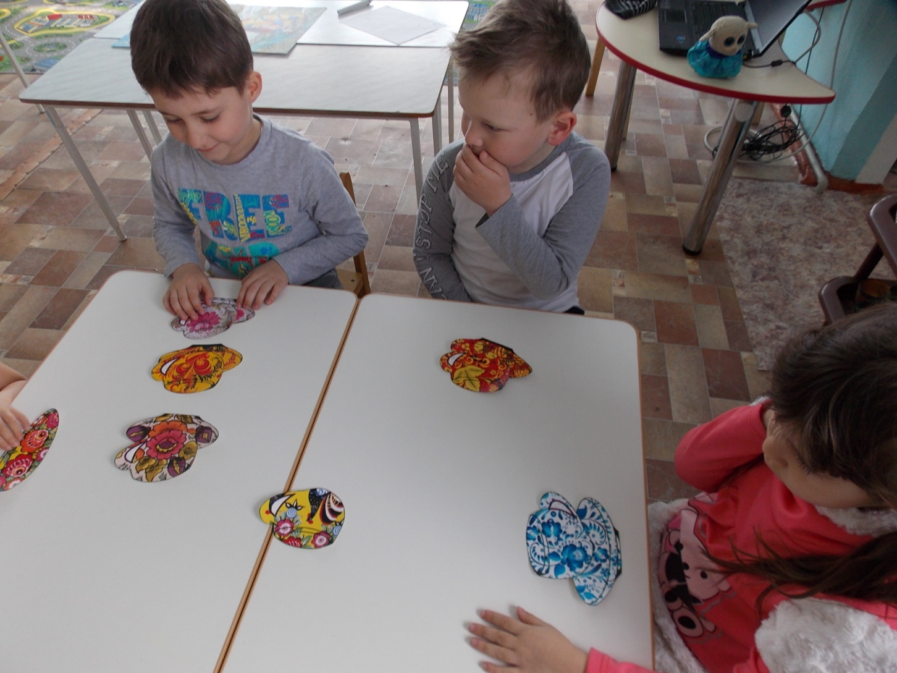

Slide 27
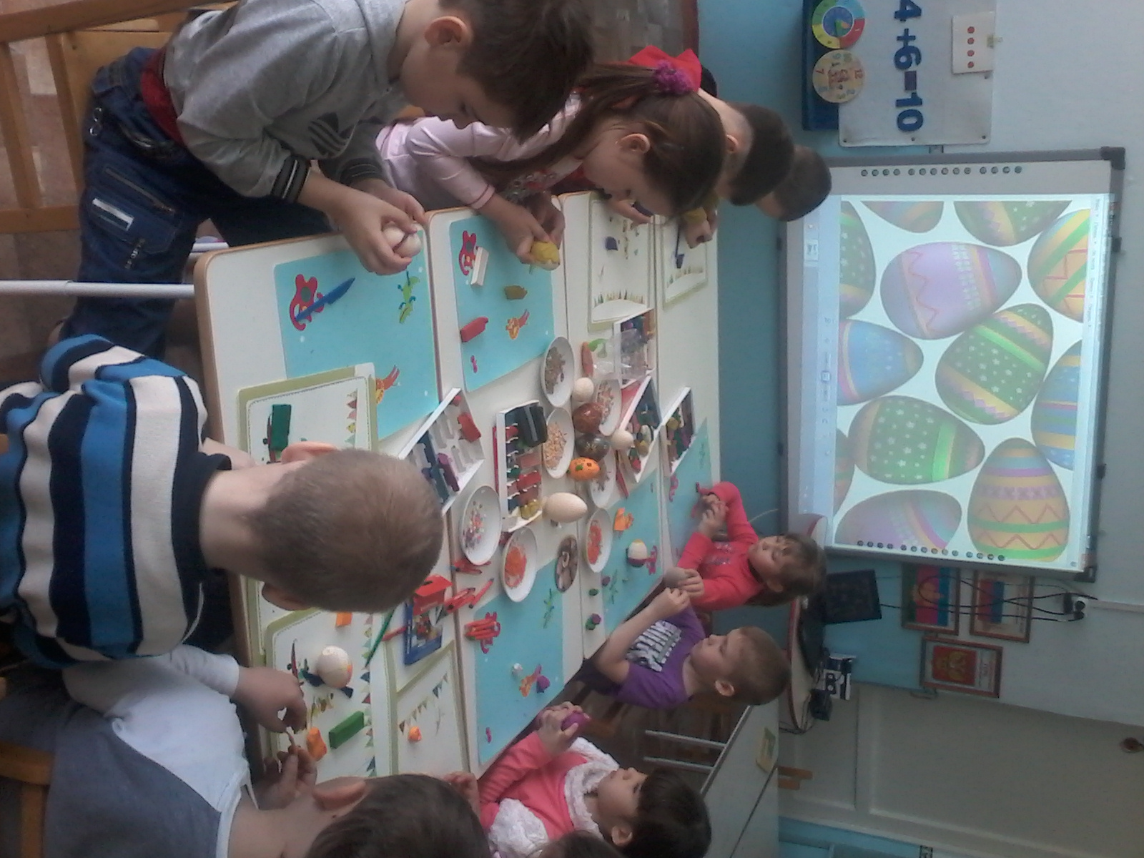

Slide 28
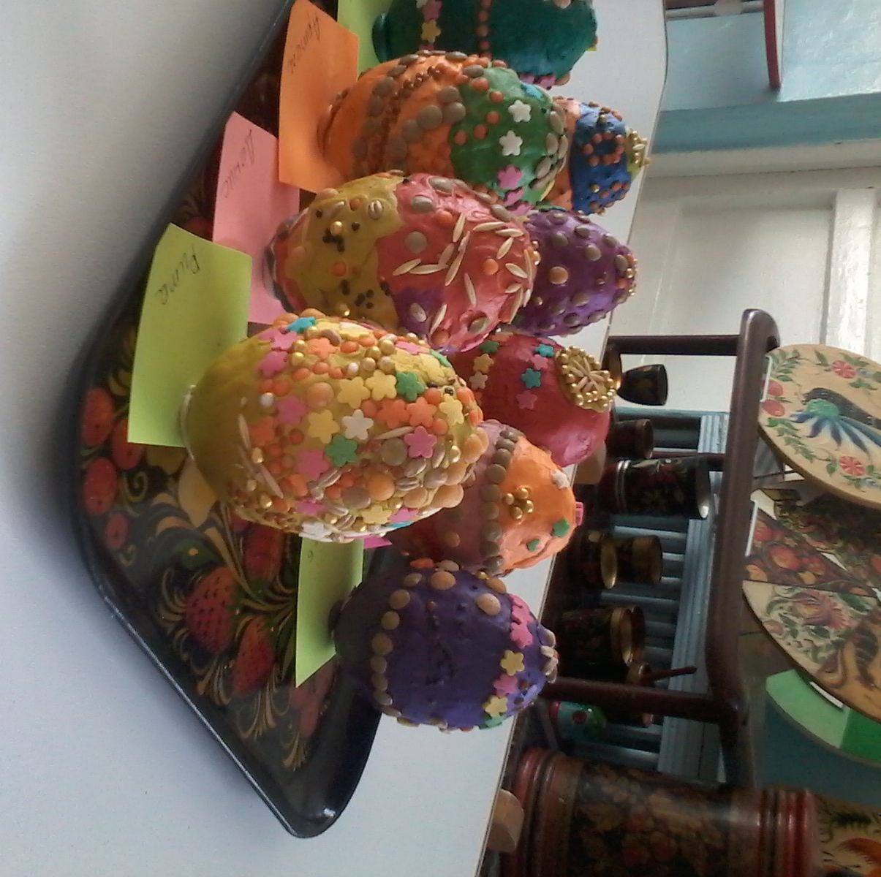

Slide 29

Возможность творческого применения

Slide 30
Выводы в старшем дошкольном возрасте дети способны не только воспринимать произведения декоративно-прикладного искусства, но и создавать собственные по мотивам того или иного промысла. целенапрвленная работа по ознакомлению детей с декоративно-прикладным искусством в сочетании с развитием их изобразительных навыков оказывает заметное влияние на всестороннее развитие детей

Slide 31
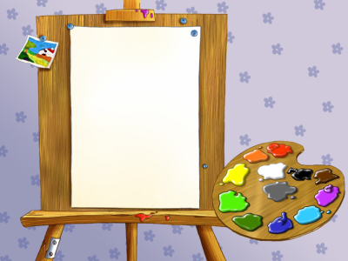
СПАСИБО
ЗА
ВНИМАНИЕ

